Slide 1


Instituto tecnológico superior de el mante Unidad 3 control de acceso
Integrantes:
Jesús Miguel Cruz Martínez
Guadalupe Cassiel Villeda Lavastida
Braulio Argueta Martínez
José Bernardo Guzmán Díaz

Slide 2
Acceso
Hay dos niveles de acceso:
Acceso al motor de base de datos
Usuarios definidos dentro de la base de datos
A estos últimos van a ser a los que se les pueden otorgar permisos

Slide 3
SQL Server tiene dos niveles de acceso:
Por un lado esta los Logins, que es el nivel de acceso donde accedemos a la instancia del servidor (diapositiva 4), mientras que por otro lado están los de segundo nivel (users) que están definidos dentro de cada base de datos (diapositiva 5), esas son las principales diferencias entre logins y usuarios.

Slide 4
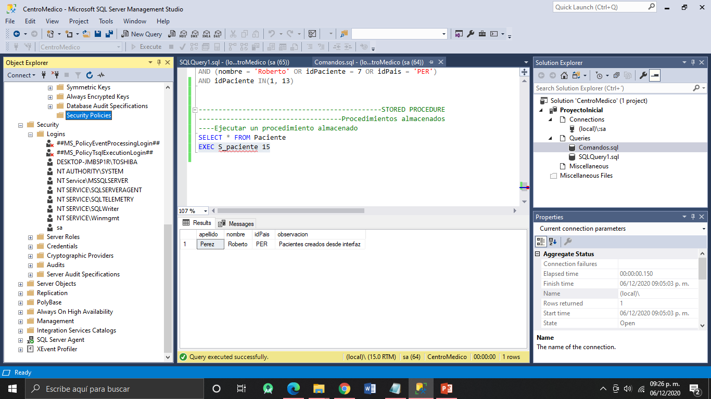

Slide 5
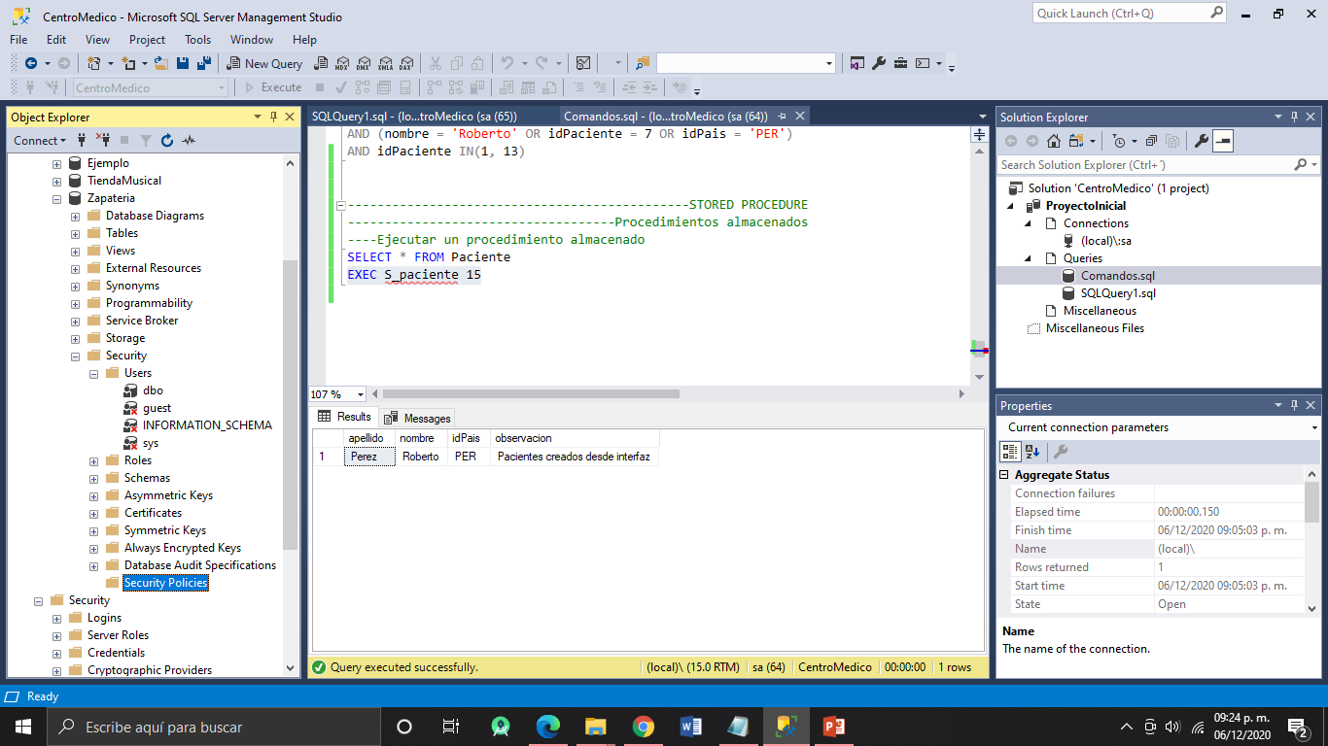

Slide 6
Acceso al motor
Una de las formas de crear un usuario y login para acceder al motor de base de datos es la siguiente:
1.-Damos clic derecho en Login y New Login (7)
2.-Estos son los campos que tendremos que llenar (8)
3.-Una vez llenados, daremos clic en terminar (9)

Slide 7
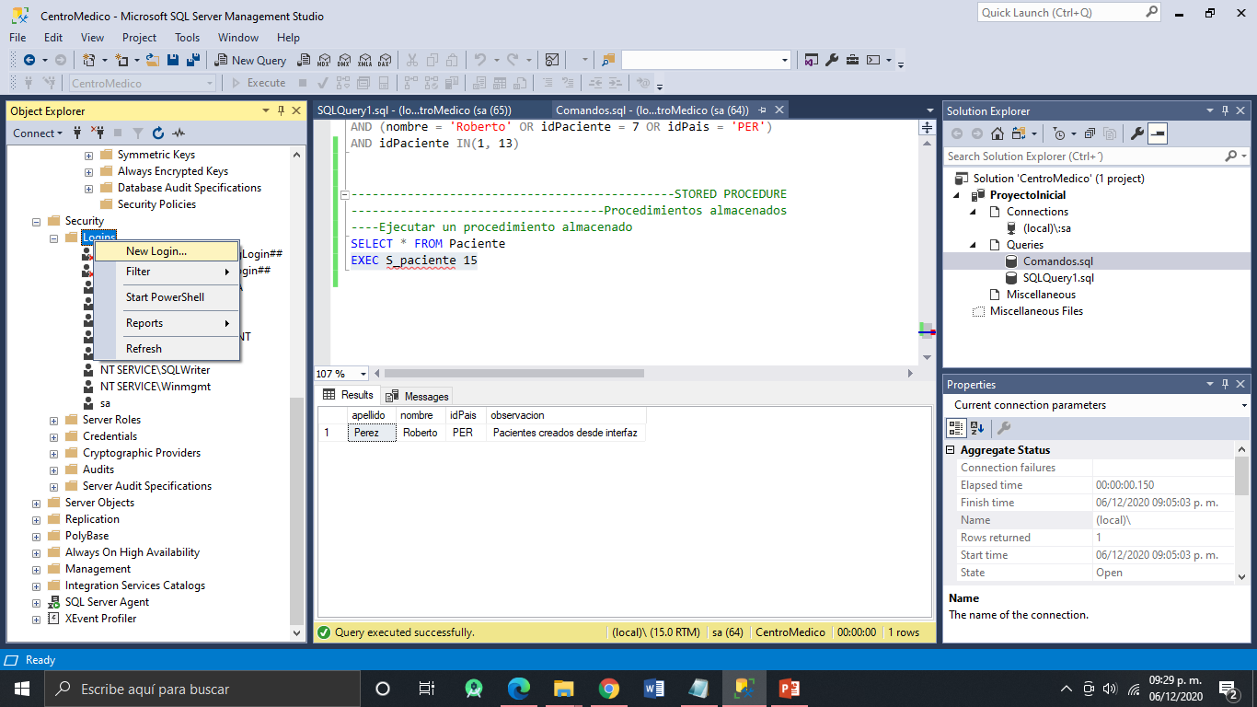

Slide 8
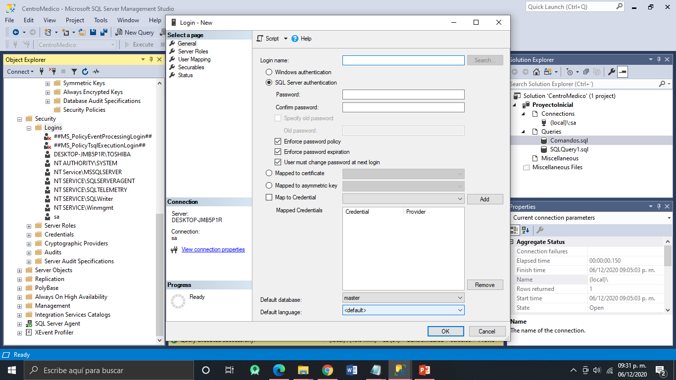

Slide 9
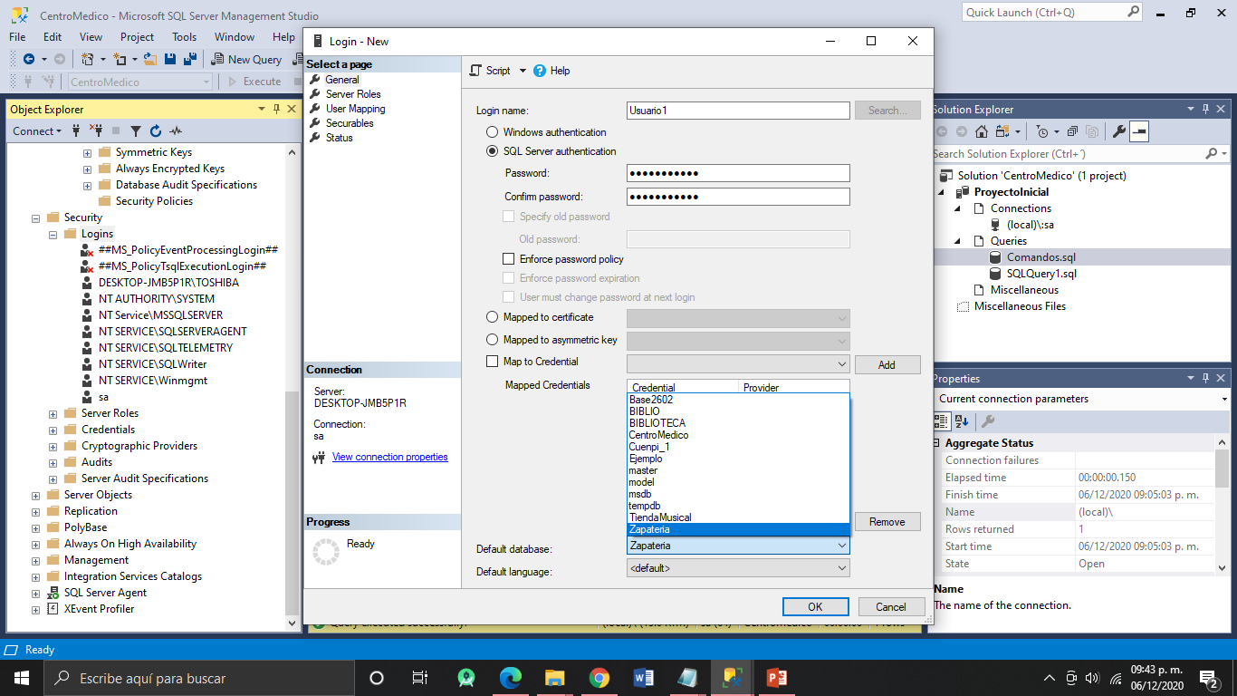

Slide 10
Acceso a la base de datos
Una de las formas para crear un usuario dentro de la base de datos es la siguiente :
Damos clic derecho en Users y luego en New User (11)
Aquí crearemos un usuario con Login, el cuál solo tendrá ciertos permisos (12)
Aquí crearemos un usuario sin Login, el cuál quedará “huérfano” y solo podrá realizar consultas(13)
Llenamos los datos que nos piden que un esquema de tipo dbo(14)
En la casilla de membership seleccionaremos db_owner (15)
En los asegurables, pondremos los distintos permisos que le vamos a otorgar al usuario en las bases de datos(16)
Aquí seleccionaremos todos los objetos, para tener disponibilidad de todas las acciones que podemos realizar e una tabla(17)
Seleccionaremos el objeto tablas para darle permisos sobre ésta (18)
Aquí podremos ver todas las tablas que podemos manejar con todo lo que podemos hacer sobre ellas (19)
Aquí negamos la posibilidad de insertar en cierta tabla (20)

Slide 11
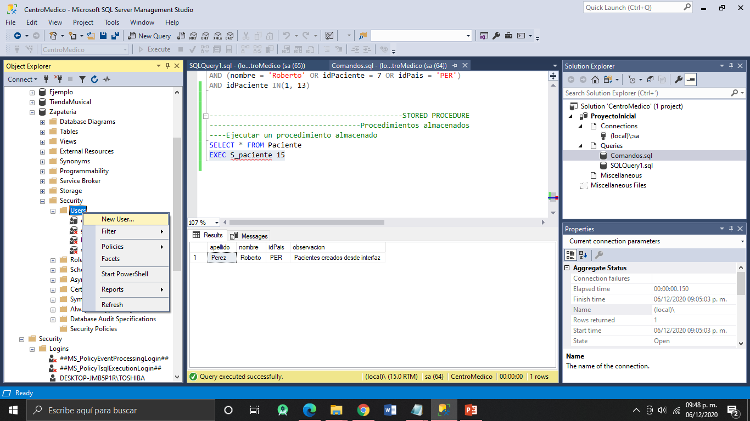

Slide 12
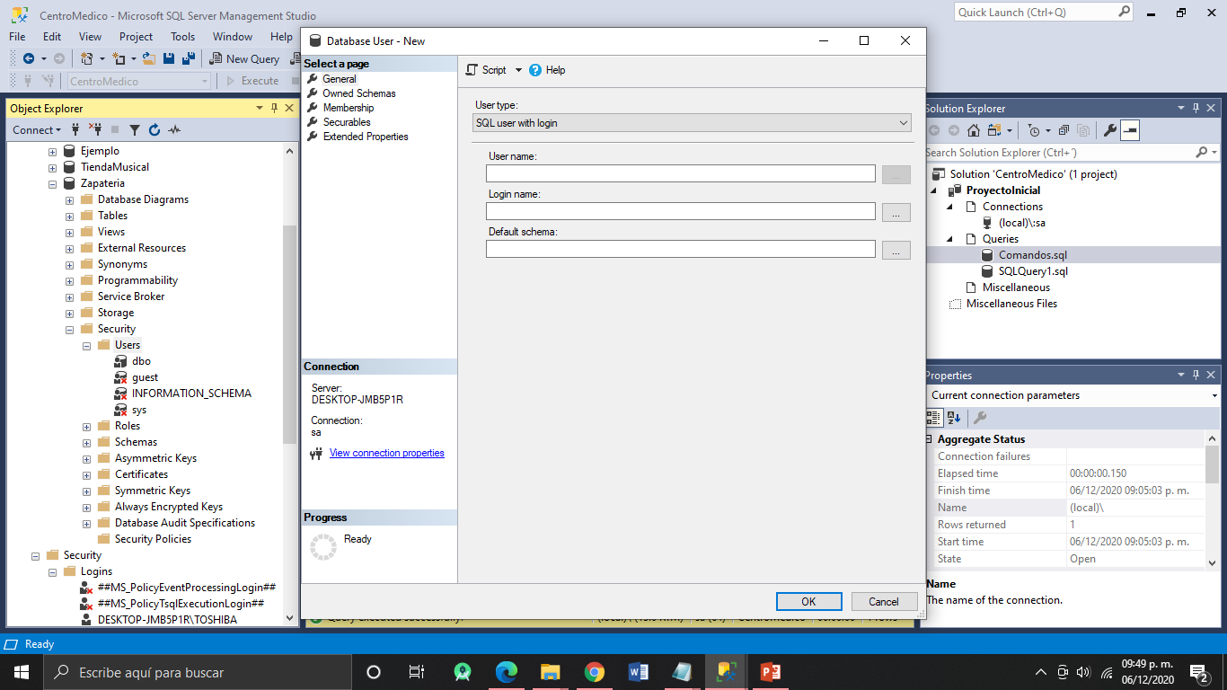

Slide 13


Slide 14
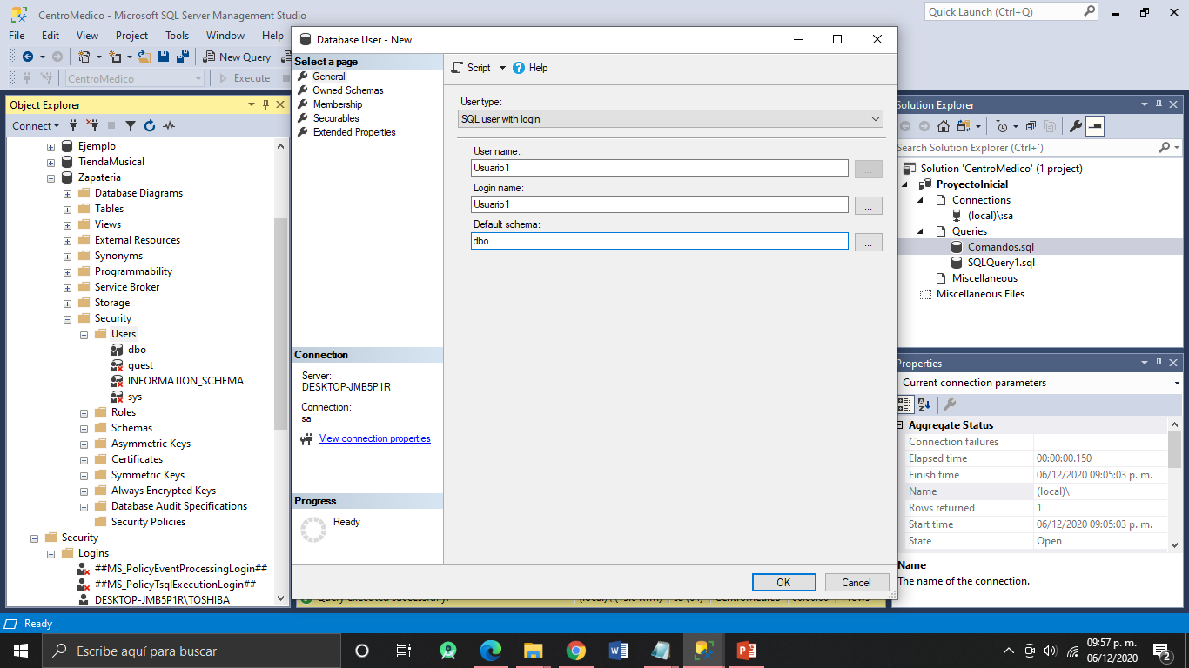

Slide 15
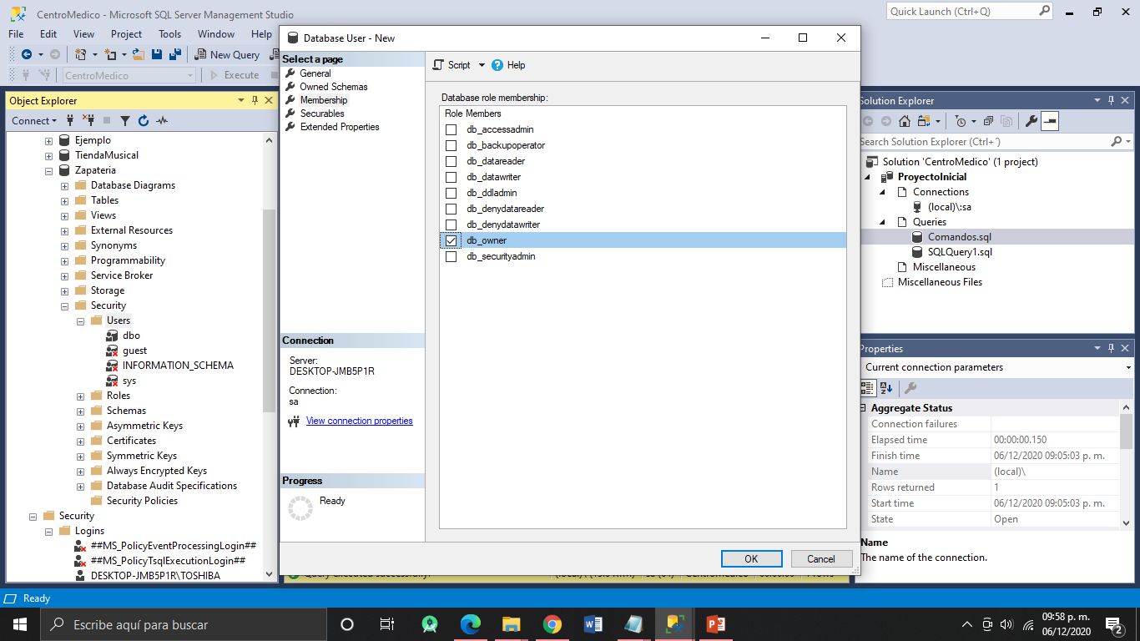

Slide 16
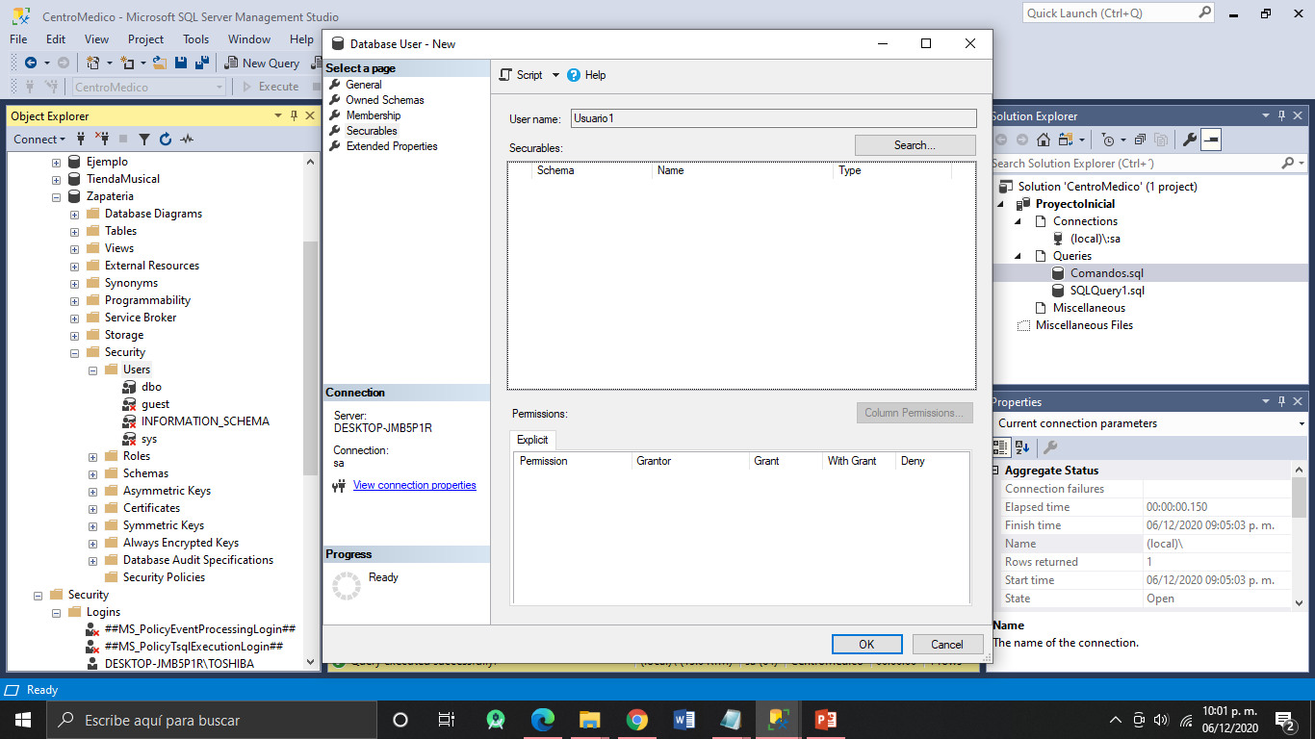

Slide 17
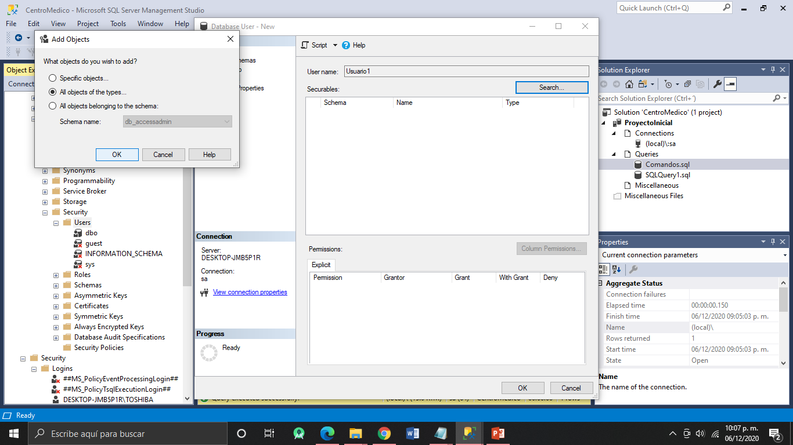

Slide 18
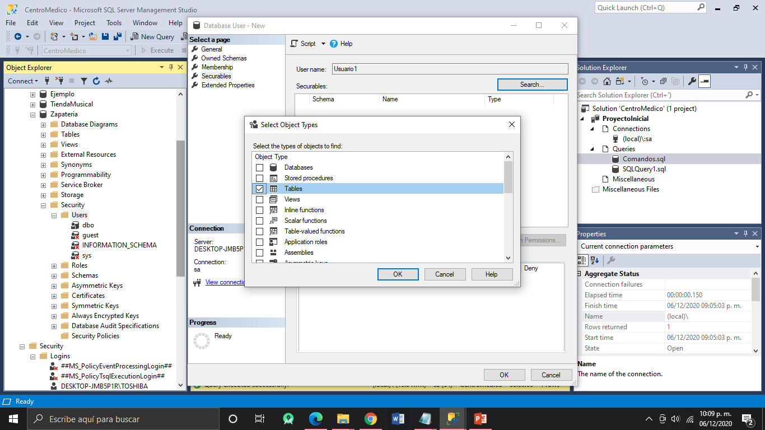

Slide 19
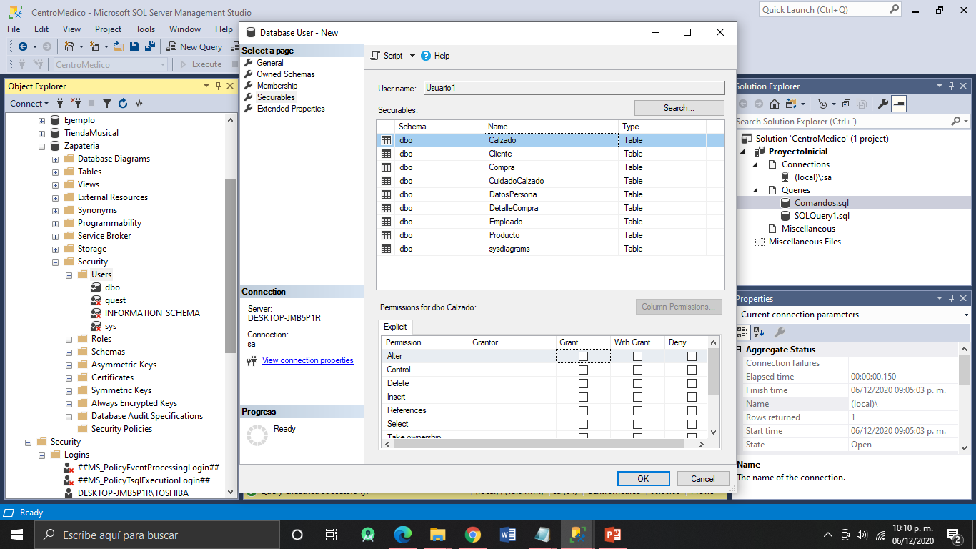

Slide 20
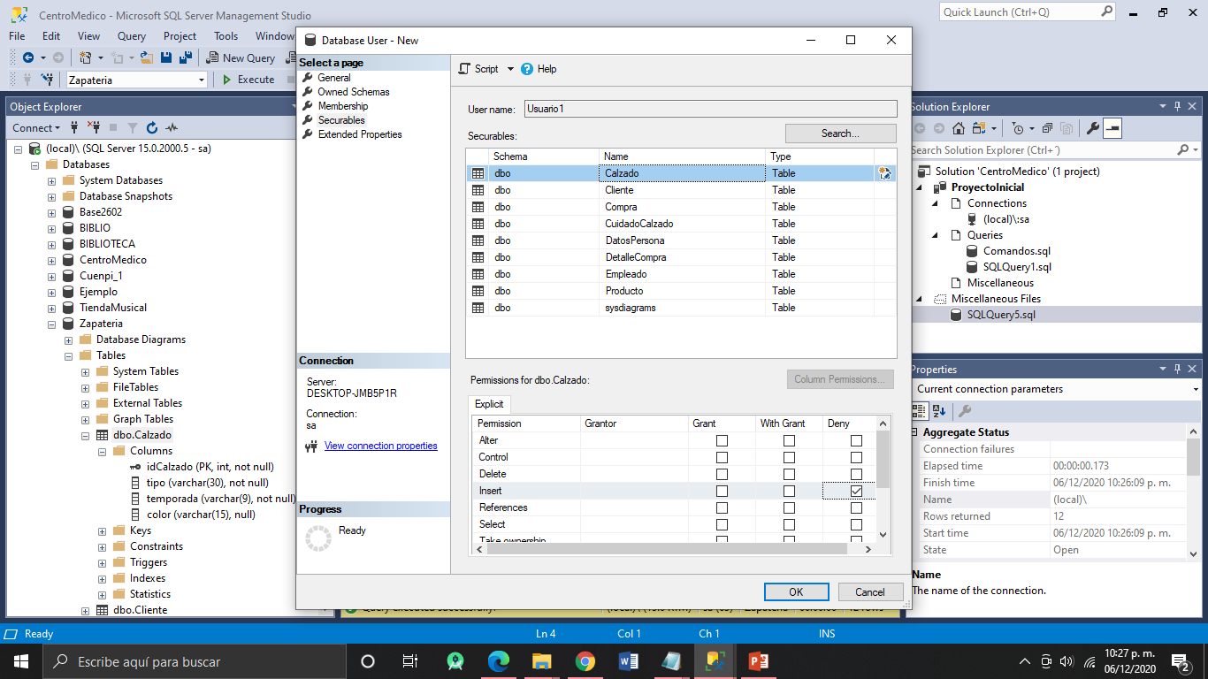

Slide 21
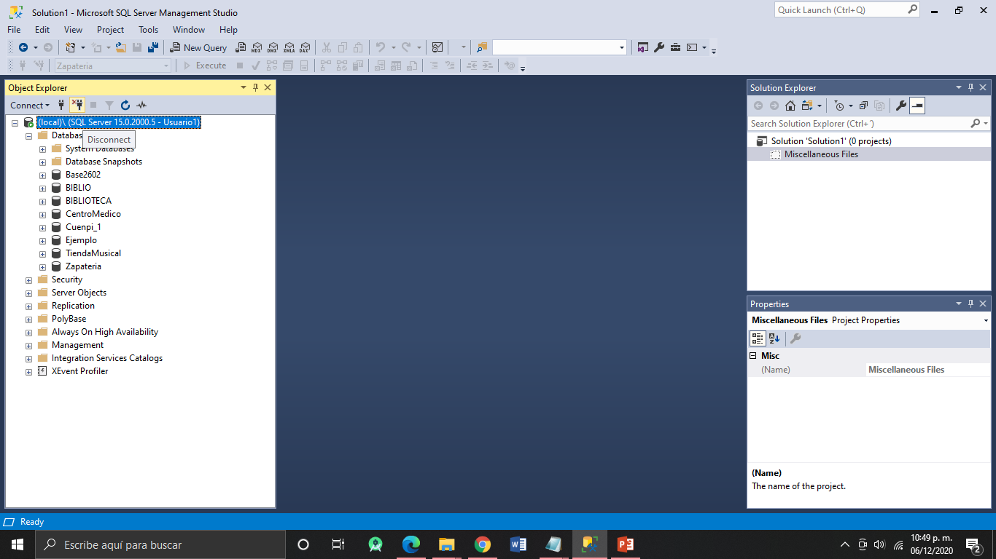

Slide 22
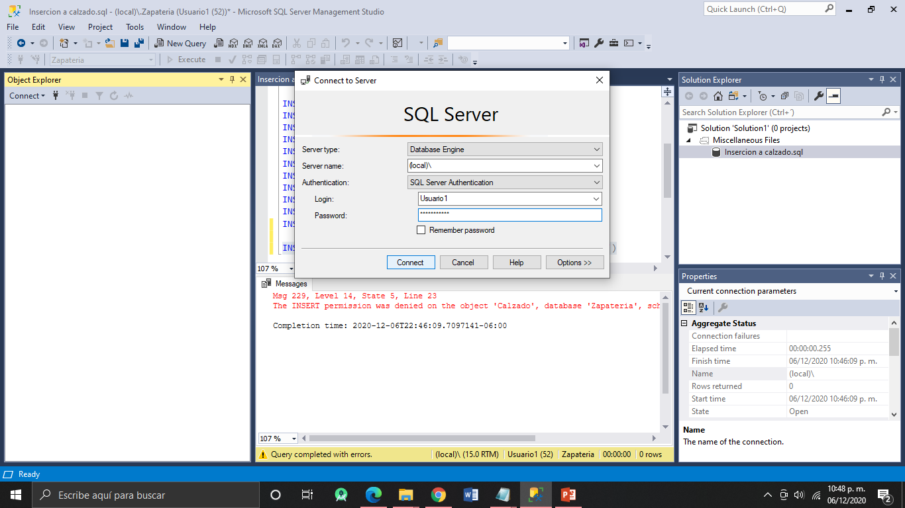

Slide 23
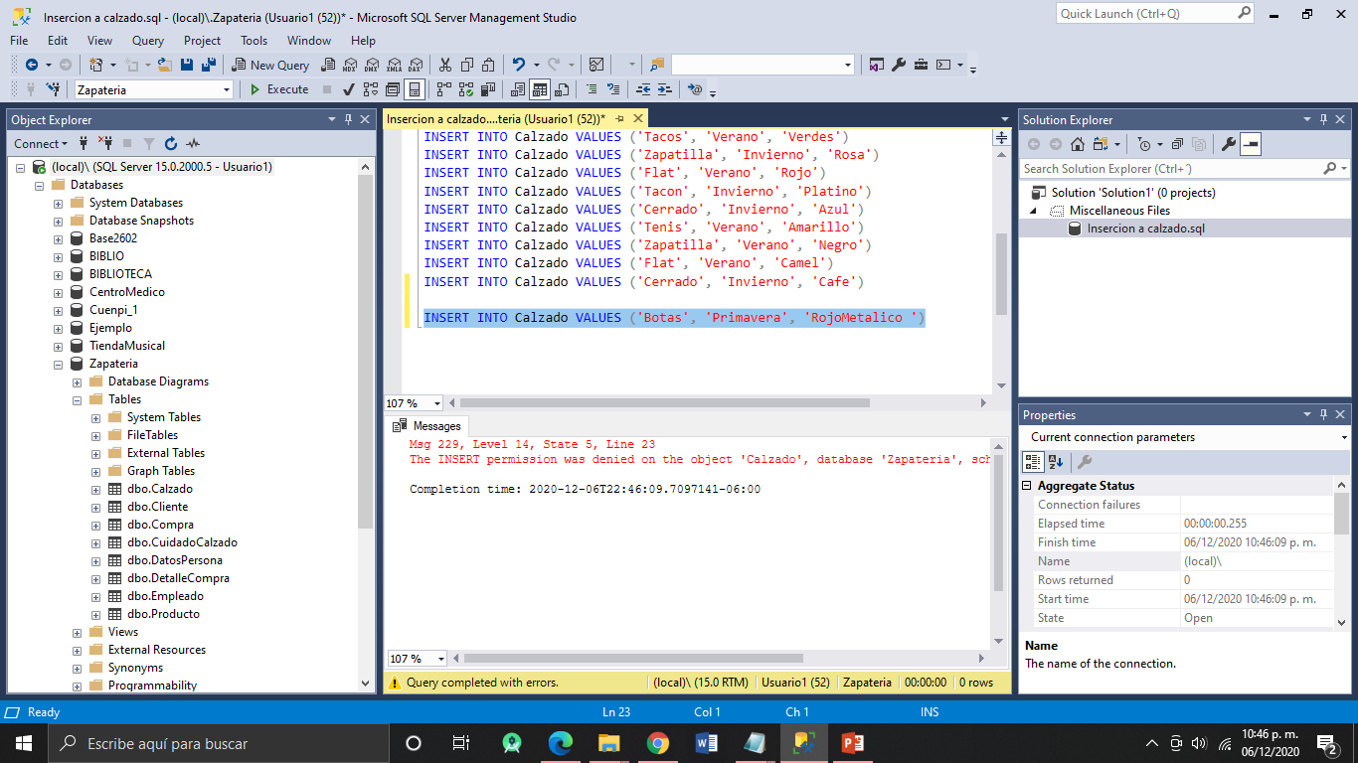

Slide 24
Roles
Hay tres tipos de roles
ROLES PREDEFINIDOS DE BASE DE DATOS
ROLES DE SERVIDOR
ROLES DE USUARIO

Slide 25
ROLES PREDEFINIDOS DE BASE DE DATOS
db_owner: Miembros tienen permisos totales.
db_accessadmin: Miembros pueden administrar grupos de Windows y Logins de SQL Server.
db_datareader: Miembros tienen permiso de lectura.
db_datawriter: Miembros pueden agregar, eliminar, o modificar datos en las tablas.
db_ddladmin: Miembros pueden ejecutar librerías DLL.
db_securityadmin: Miembros pueden modificar la membresía de Roles y administrar permisos.
db_backupoperator: Miembros pueden realizar un backup de la BD.
db_denydatareader: Miembros no pueden visualizar datos dentro de la BD.
db_denydatawriter: Miembros no pueden modificar o eliminar datos de tablas o vistas.

Slide 26
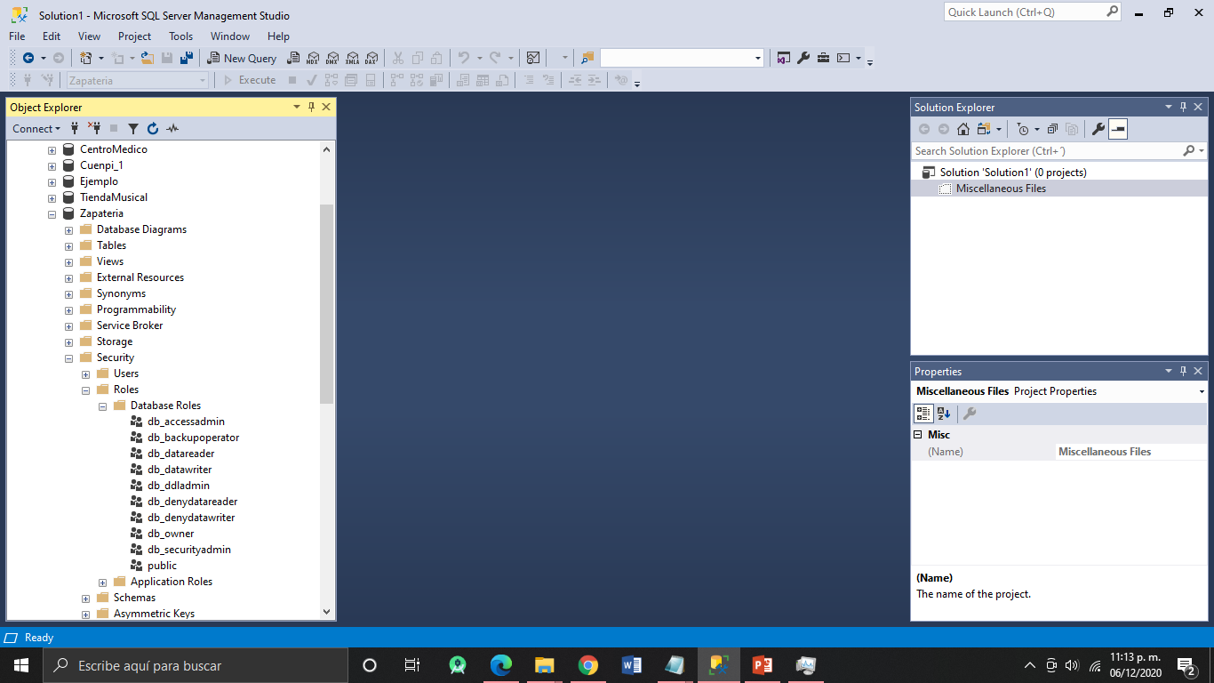

Slide 27
ROLES DE SERVIDOR
SysAdmin: Cualquier miembro puede realizar cualquier acción en el servidor SQL.
ServerAdmin: Cualquier miembro puede establecer opciones de configuración en el servidor SQL.
SetupAdmin: Cualquier miembro puede administrar servidores remotos y opciones de inicio de SQL Server.
Security Admin: Cualquier miembro puede administrar la seguridad del servidor SQL.
ProcessAdmin: Cualquier miembro puede finalizar un proceso en ejecución en el servidor SQL.
DbCreator: Cualquier miembro puede crear, modificar, eliminar y restaurar Bases de Datos.
DiskAdmin: Cualquier miembro puede administrar archivos de datos del servidor SQL.
BulkAdmin: Cualquier miembro puede ejecutar el comando BULK INSERT.

Slide 28
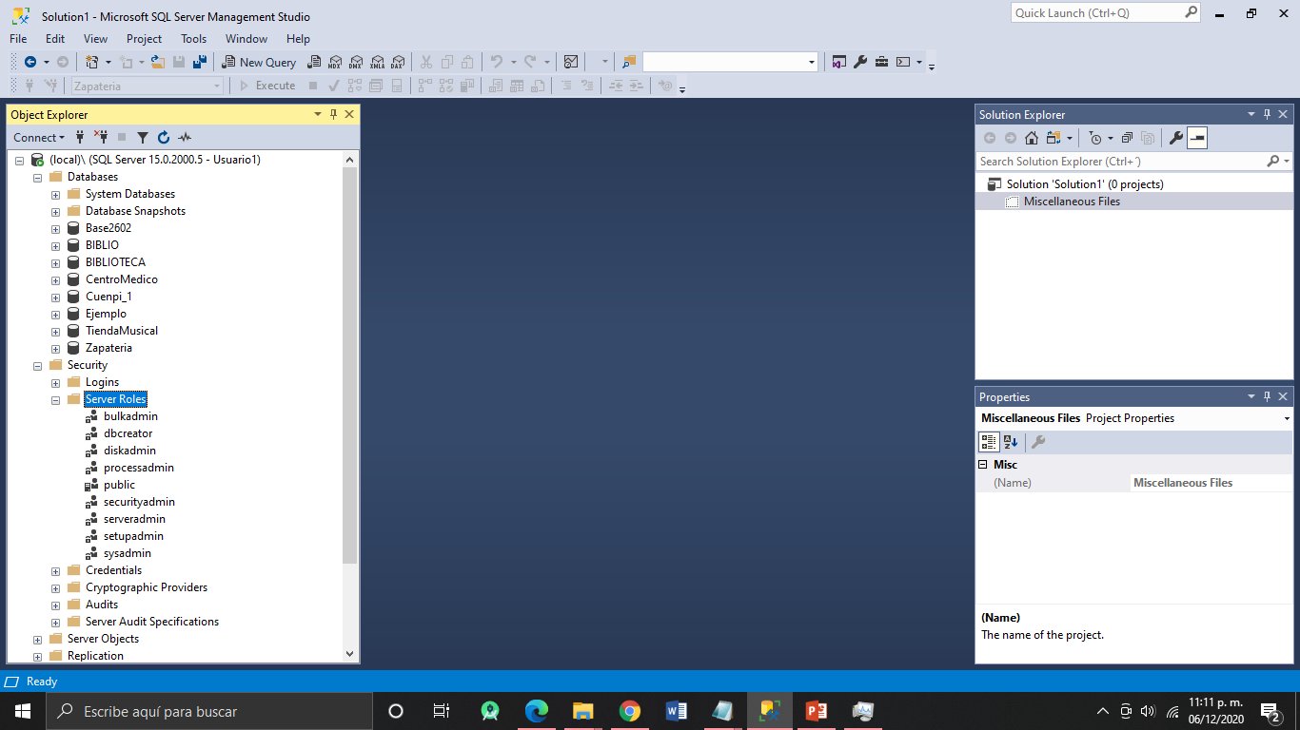

Slide 29
ROLES DE USUARIO
Estos roles los definimos nosotros en donde especificamos ciertos permisos para el acceso a la base de datos.

Slide 30
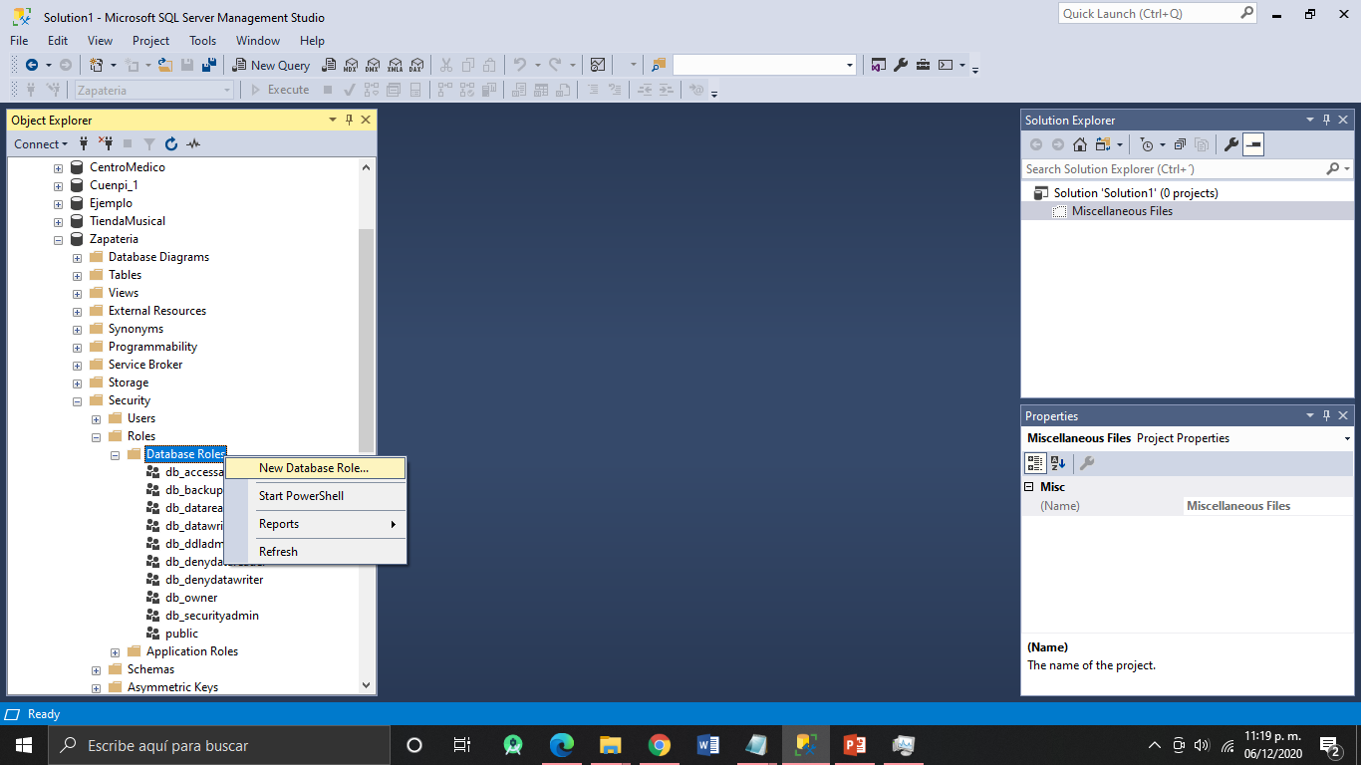

Slide 31
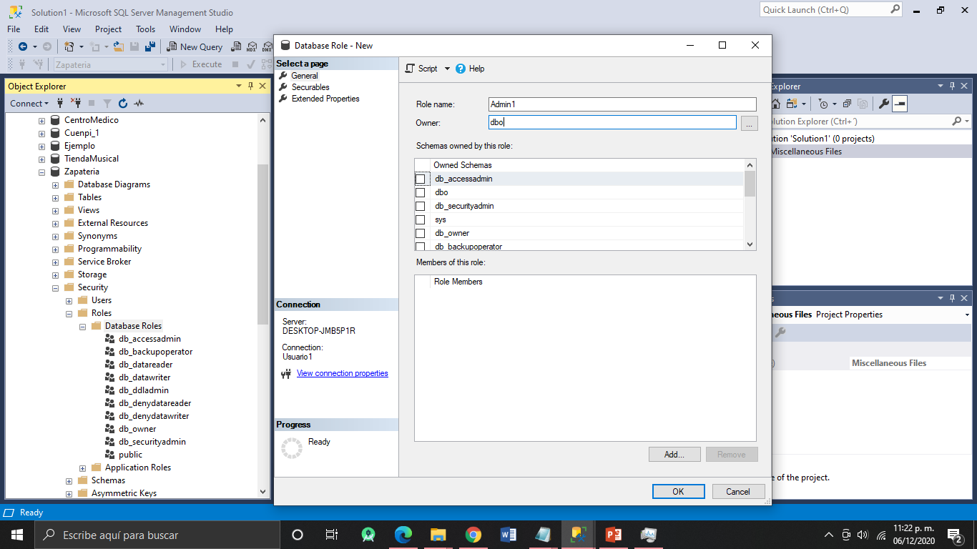

Slide 32
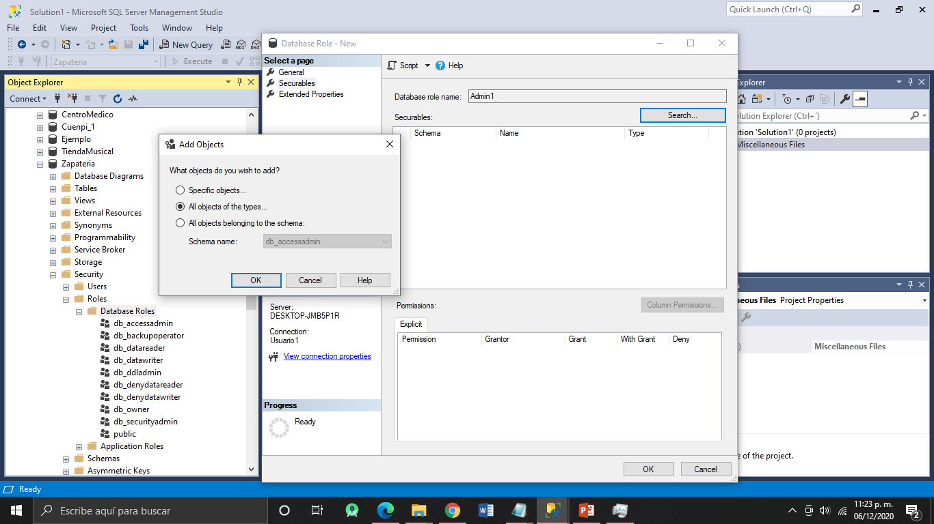

Slide 33
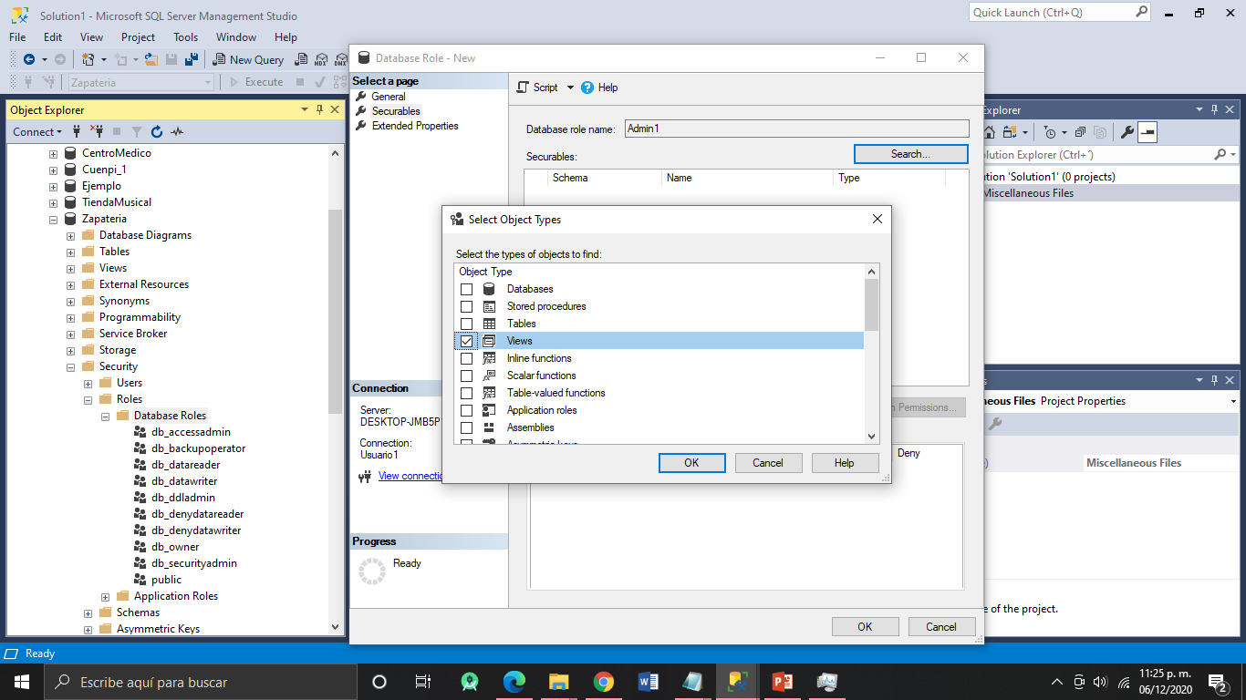

Slide 34
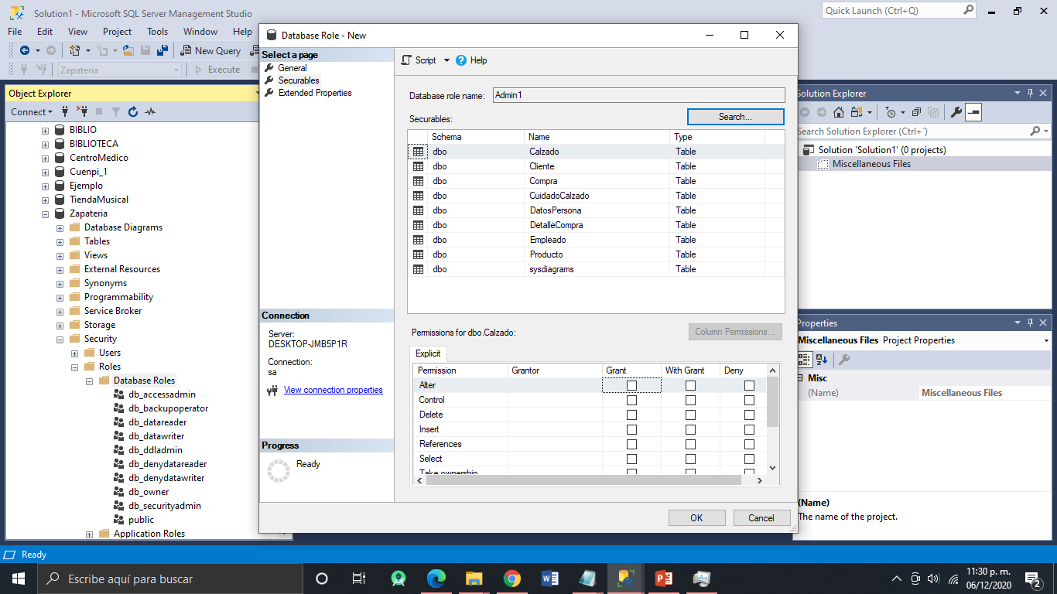

Slide 35
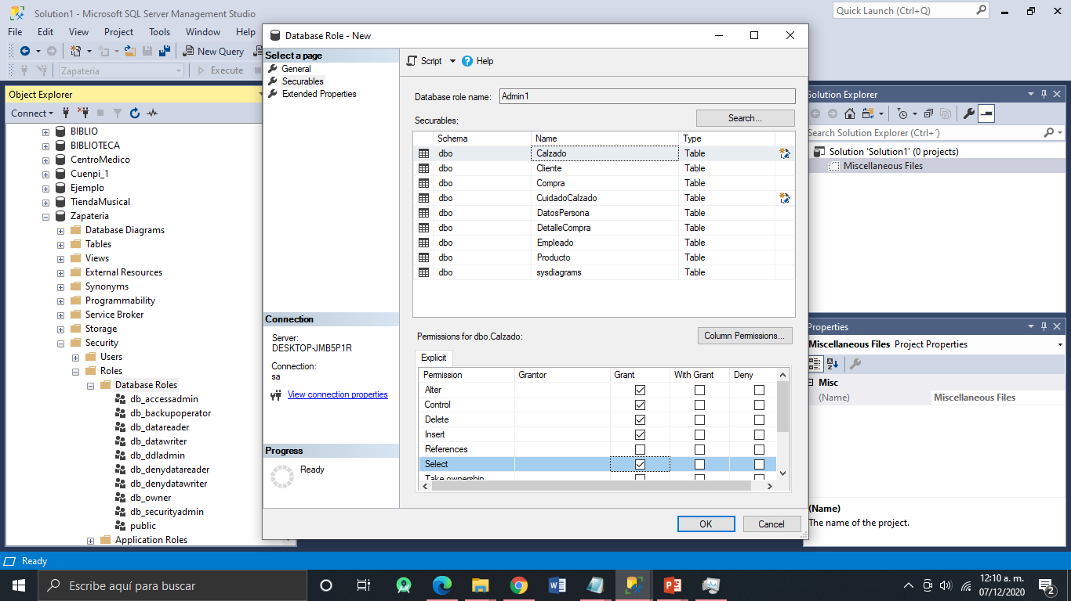

Slide 36


Slide 37
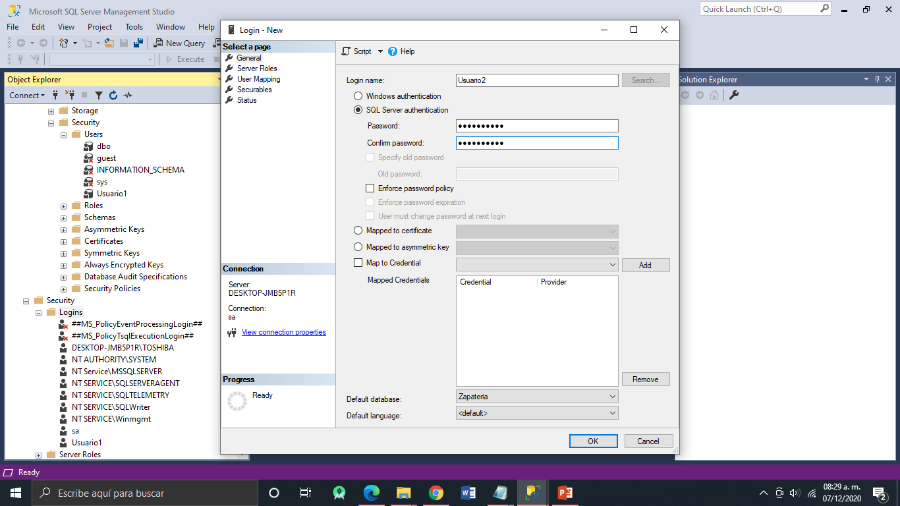

Slide 38
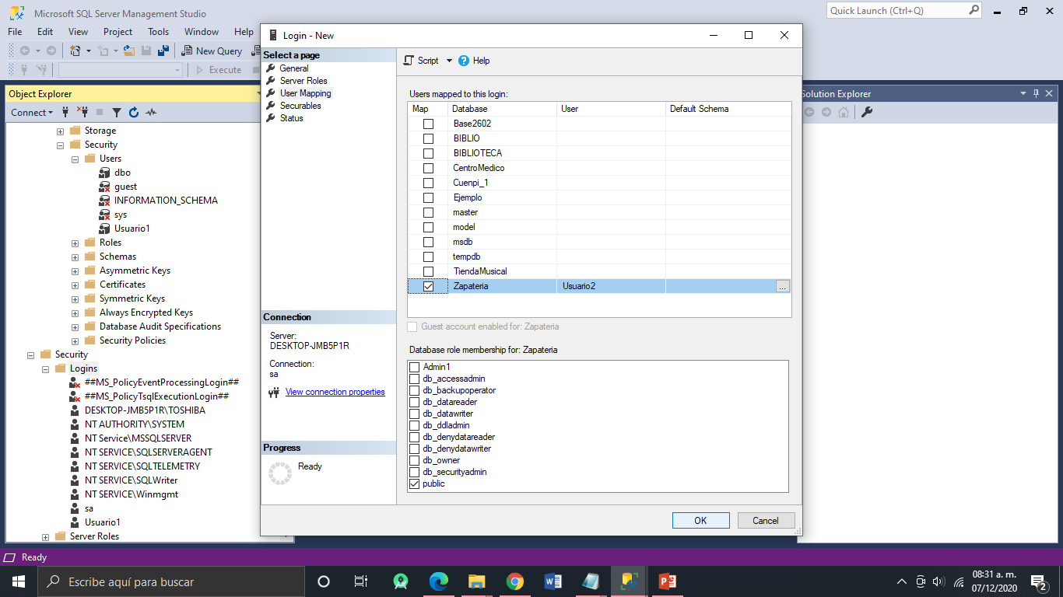

Slide 39
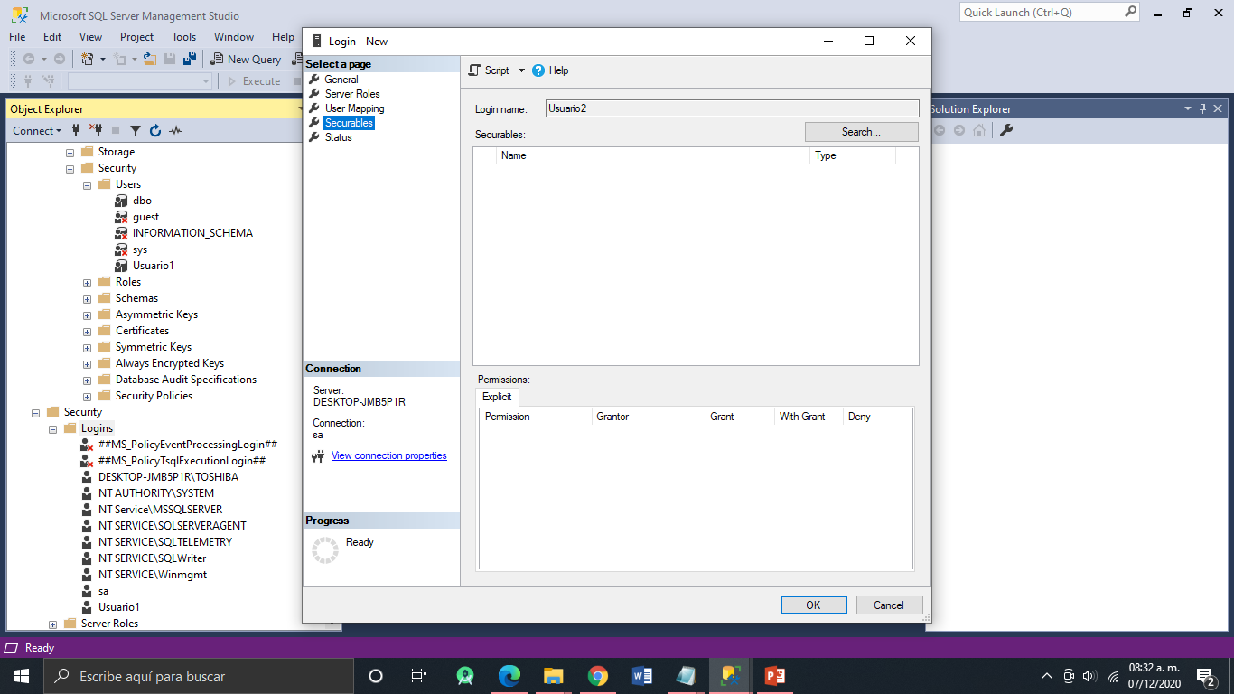

Slide 40
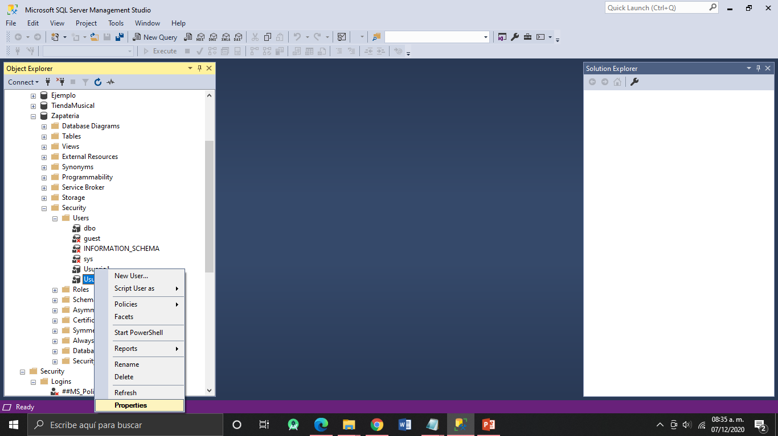

Slide 41
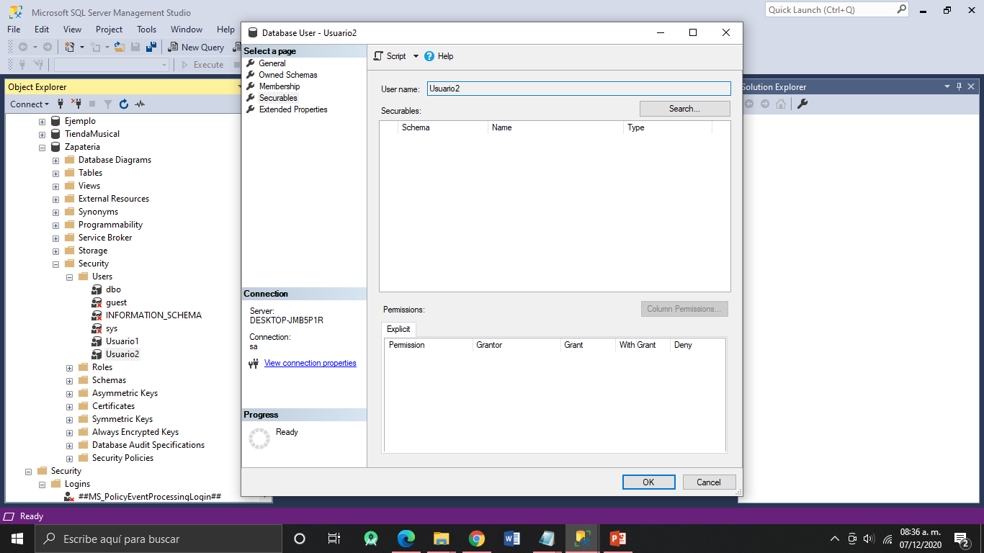

Slide 42
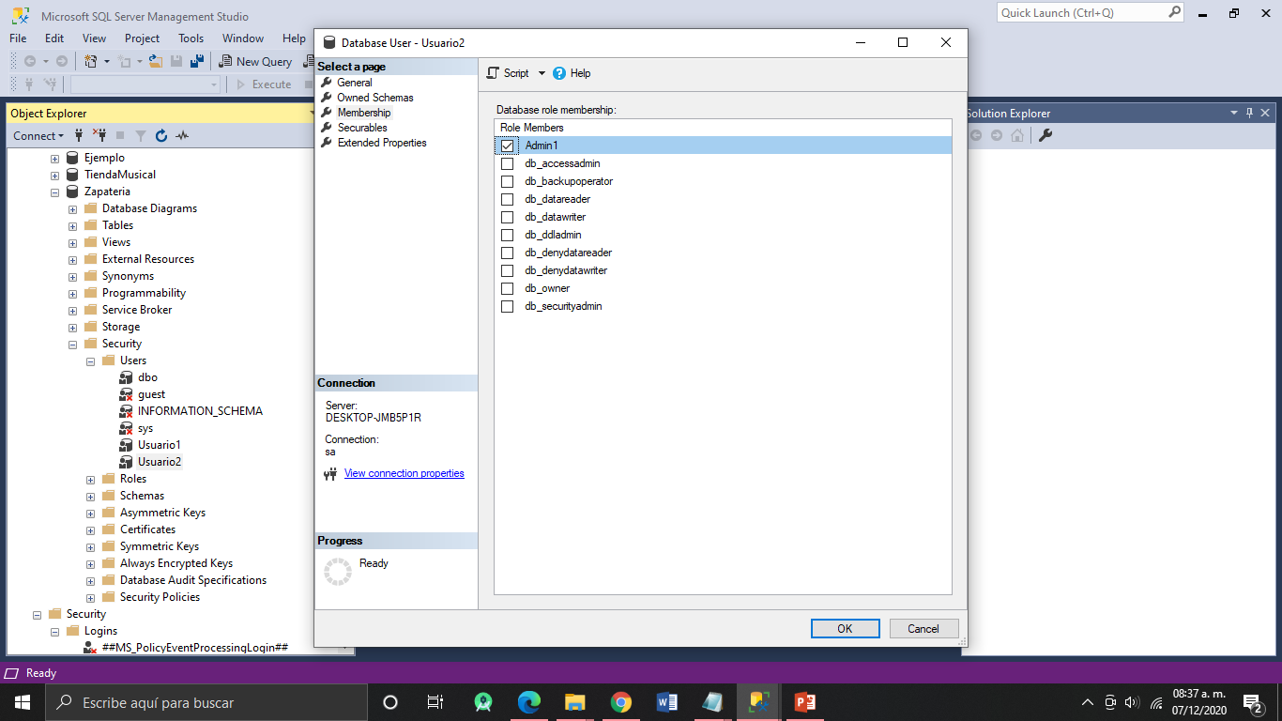

Slide 43
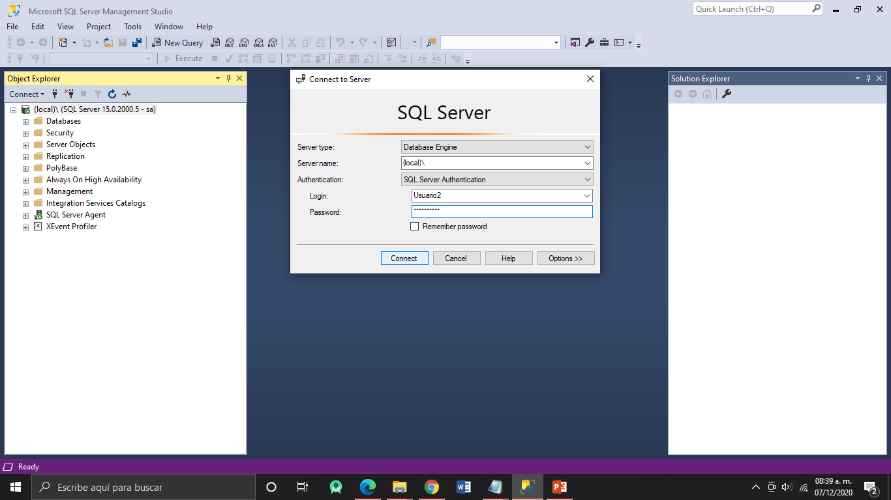

Slide 44
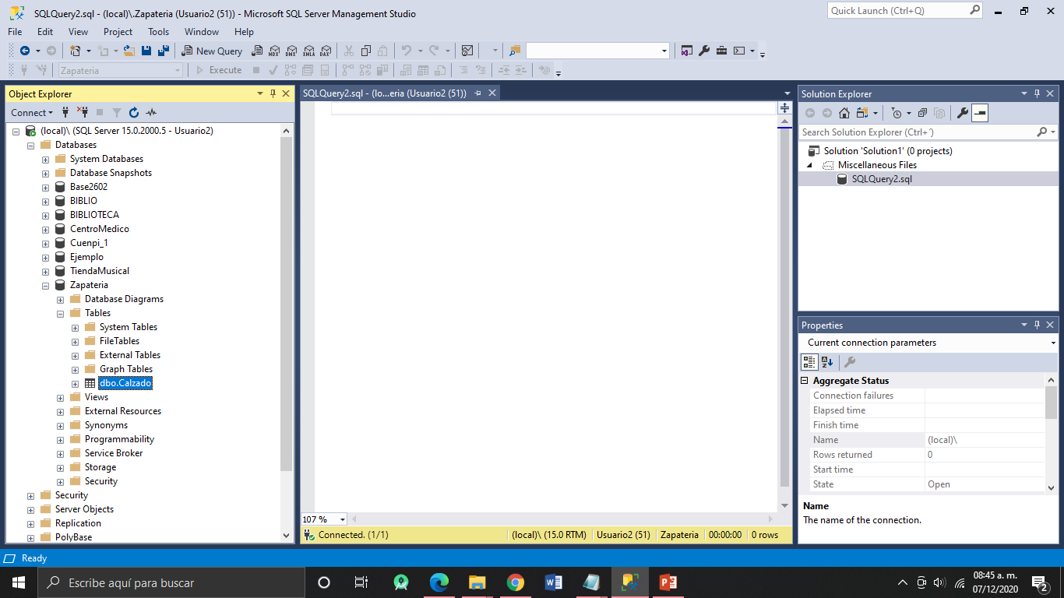

Slide 45
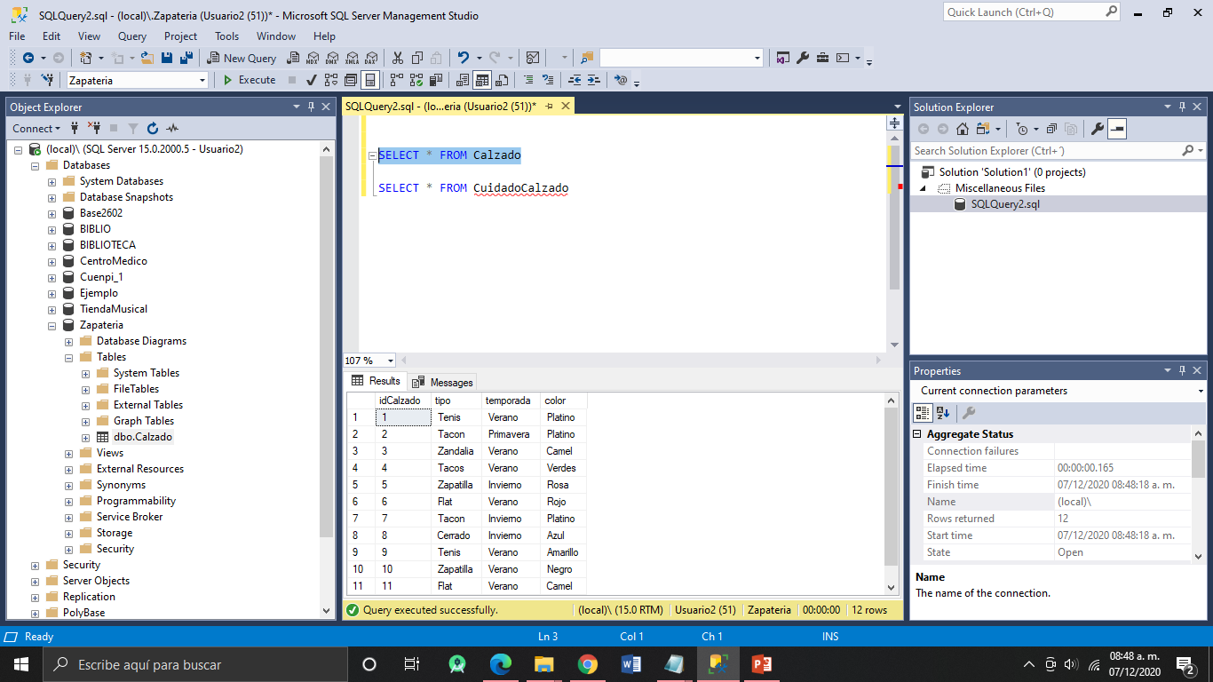

Slide 46
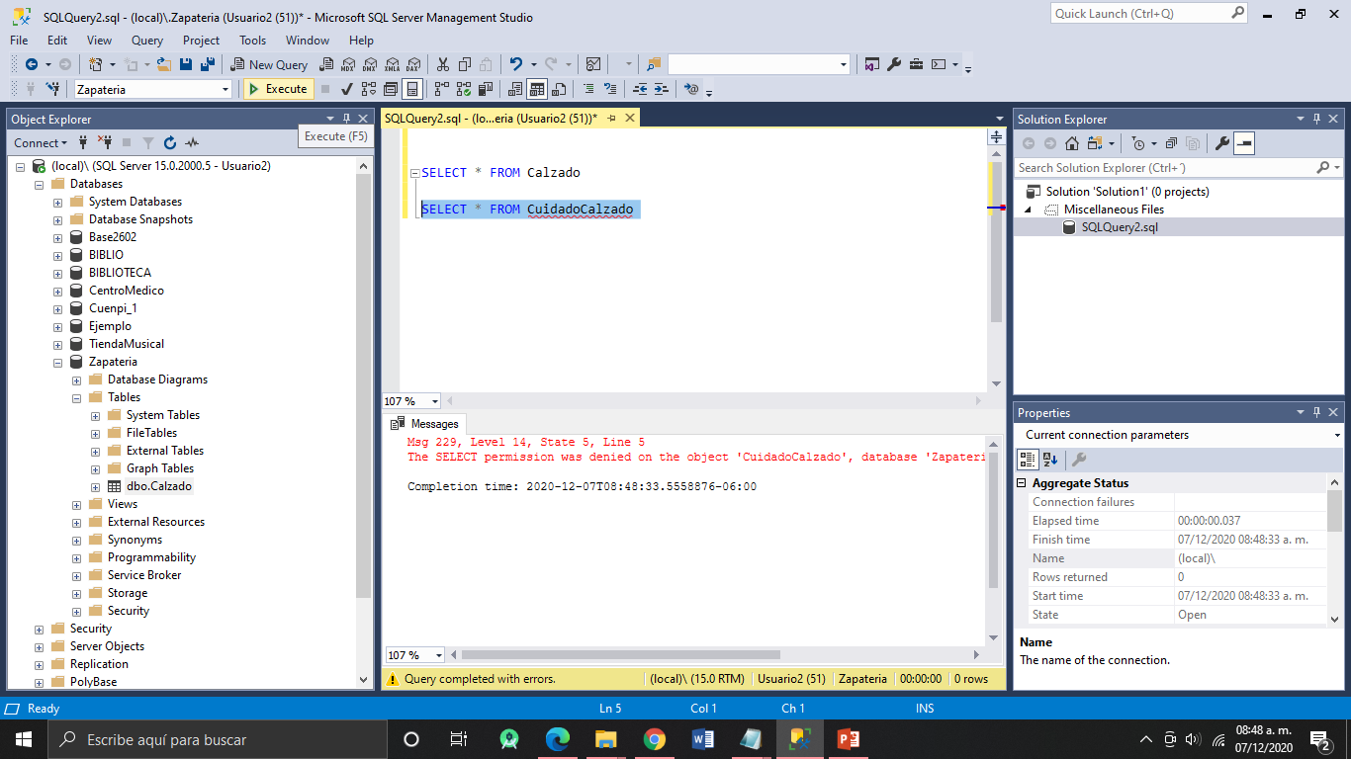

Slide 47
Crear y asignar un rol desde Transact SQL

Slide 48
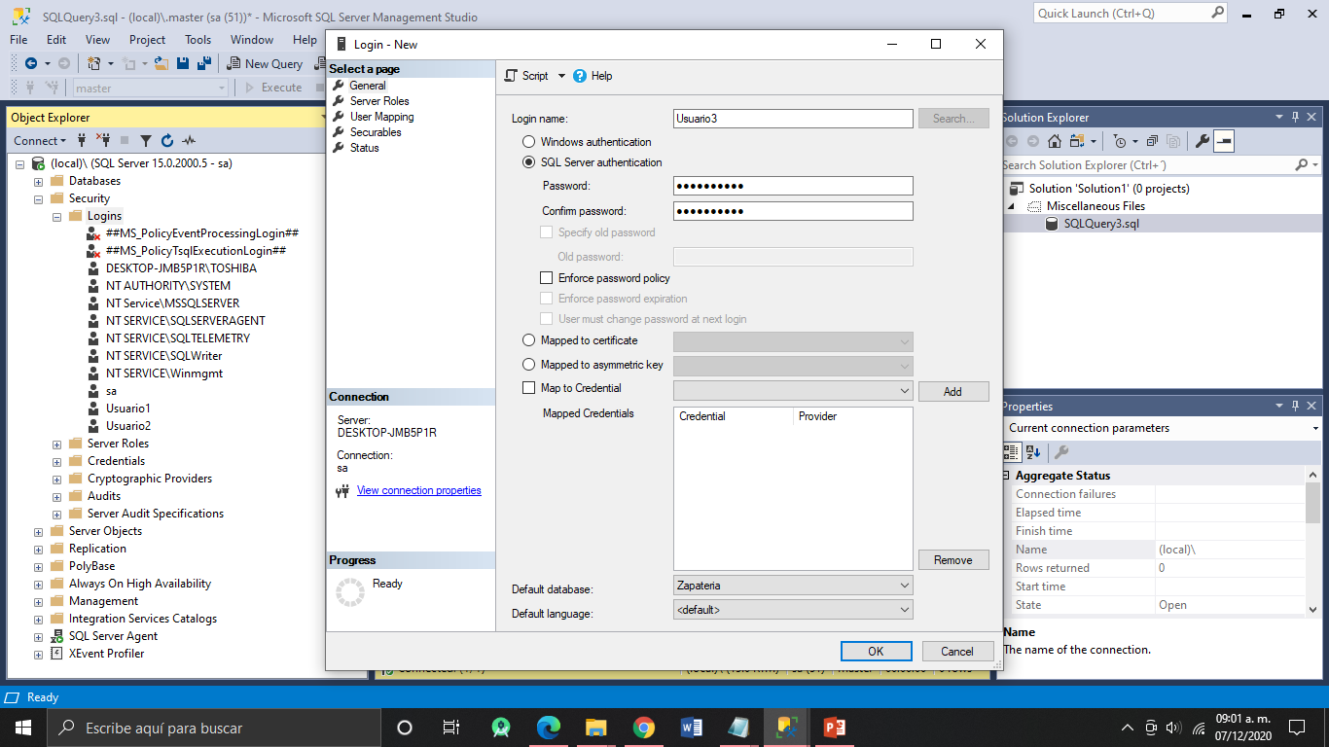

Slide 49
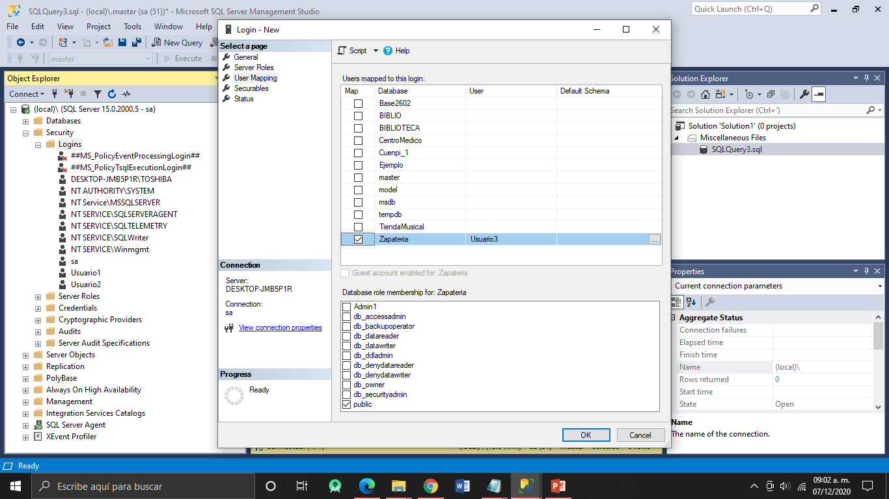

Slide 50
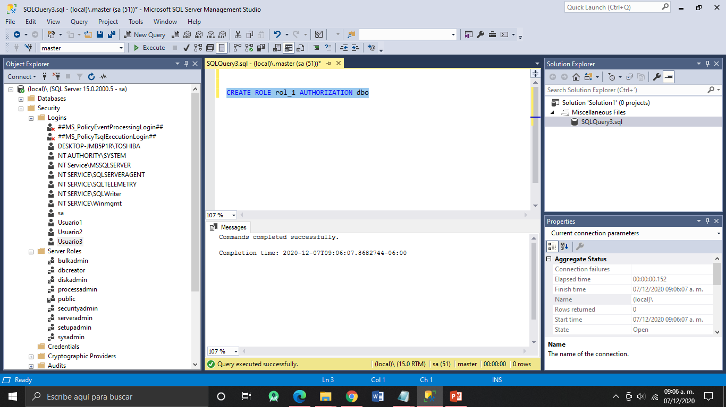

Slide 51
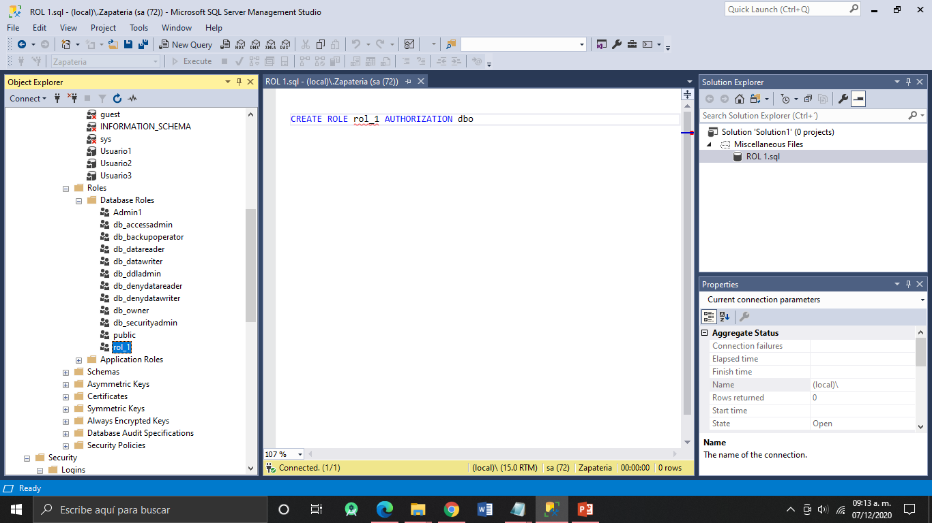

Slide 52
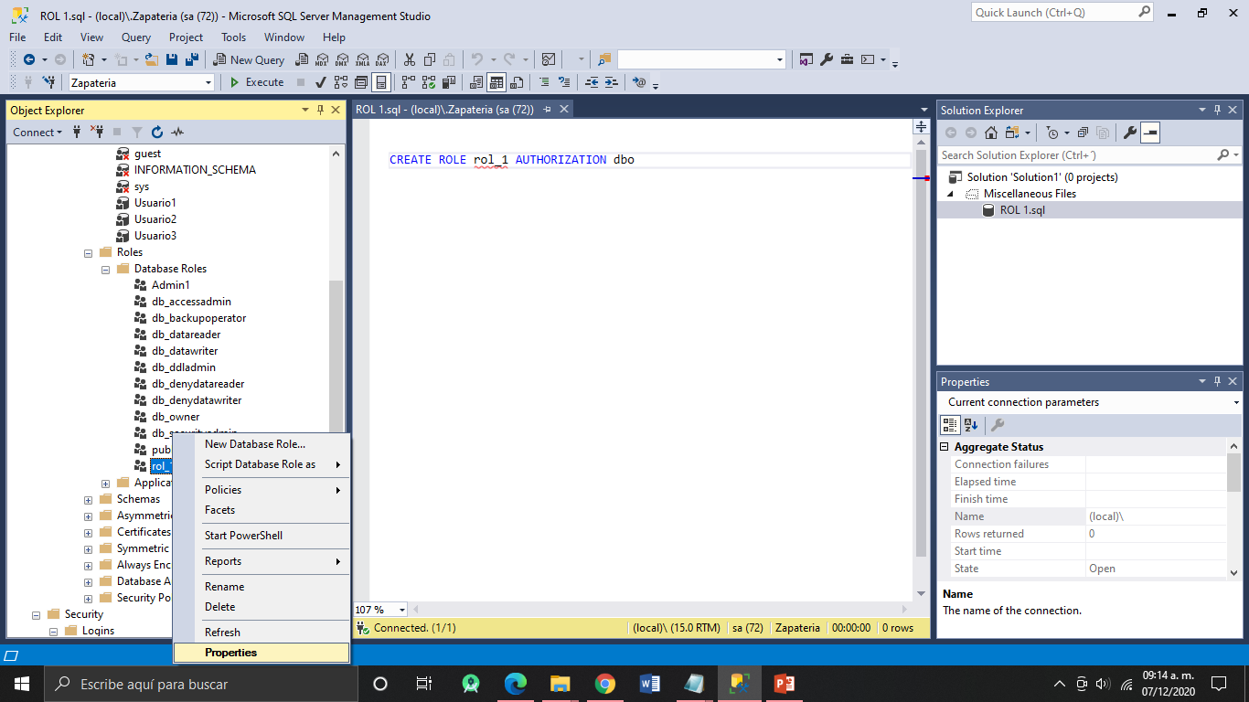

Slide 53
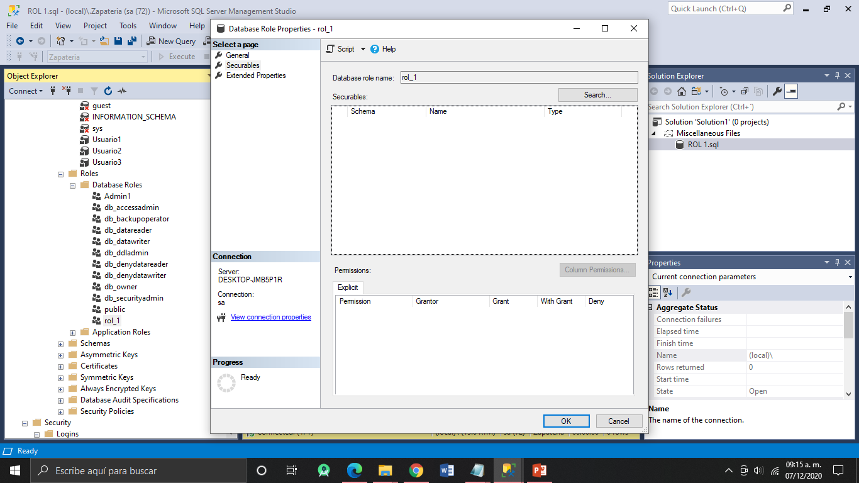

Slide 54
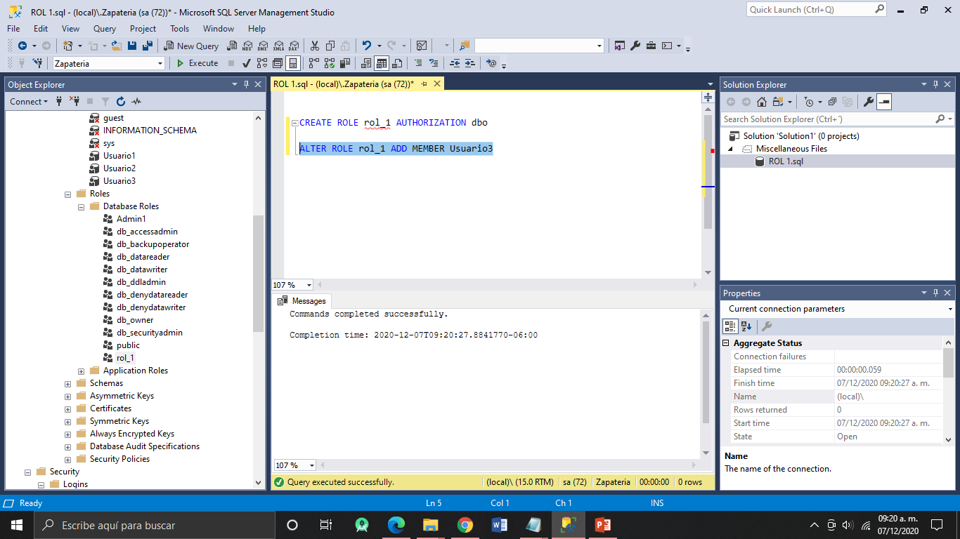

Slide 55
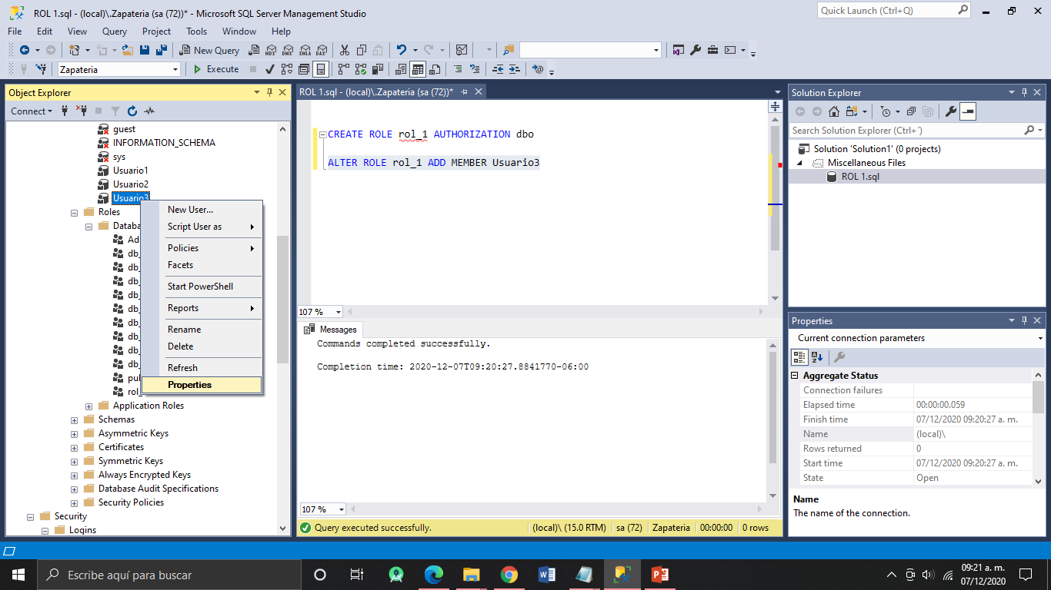

Slide 56
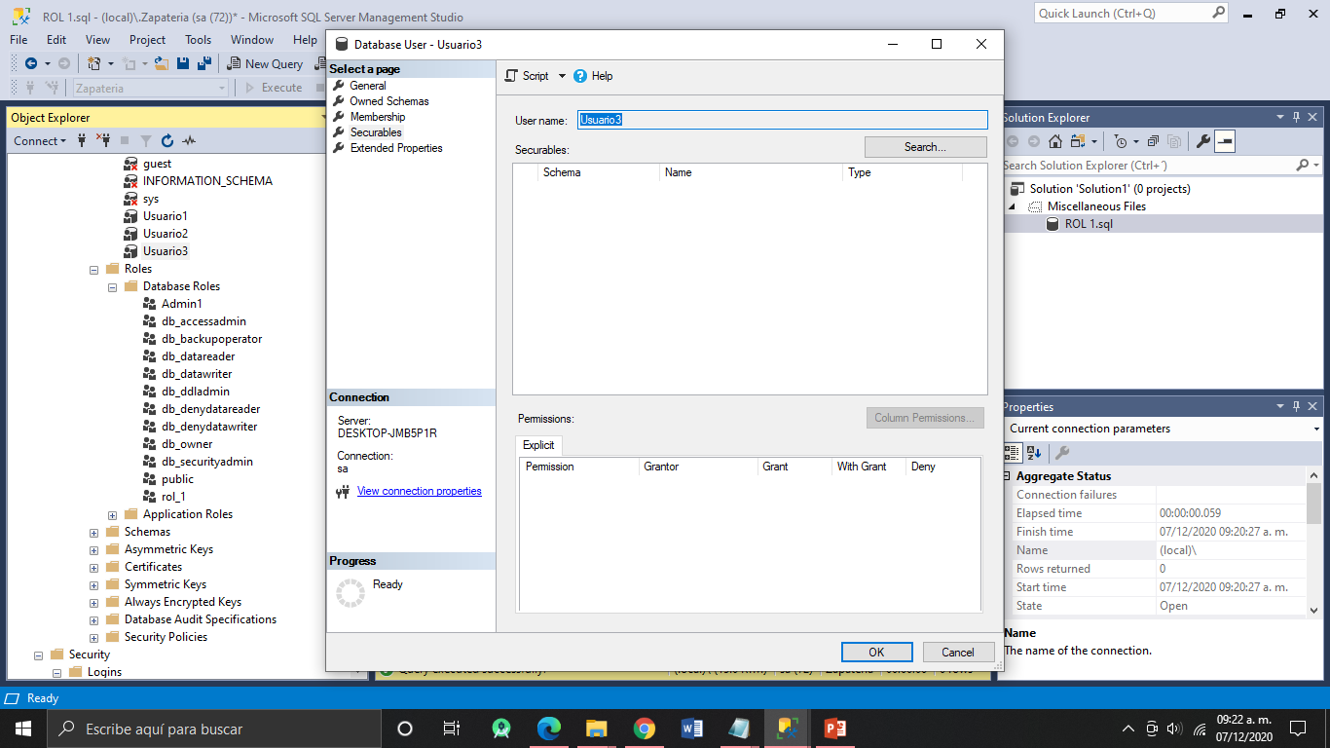

Slide 57
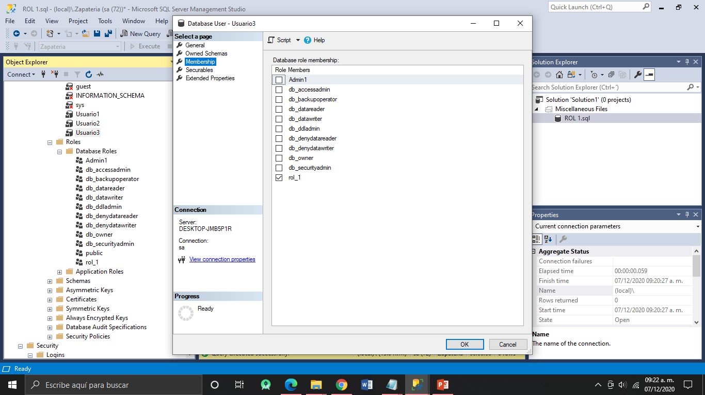

Slide 58
ESQUEMAS
Un esquema es un espacio de nombres que agrupa objetos. Estos objetos pueden ser tablas, vistas, procedimientos almacenados, funciones, tipos de datos, etc, todos los objetos de la base de datos que podamos crear.
Un ejemplo de esquema es el “dbo” (data base owner) que es un esquema que se genera por defecto cuando creamos la base de datos (está relacionado con el usuario sa):

Slide 59
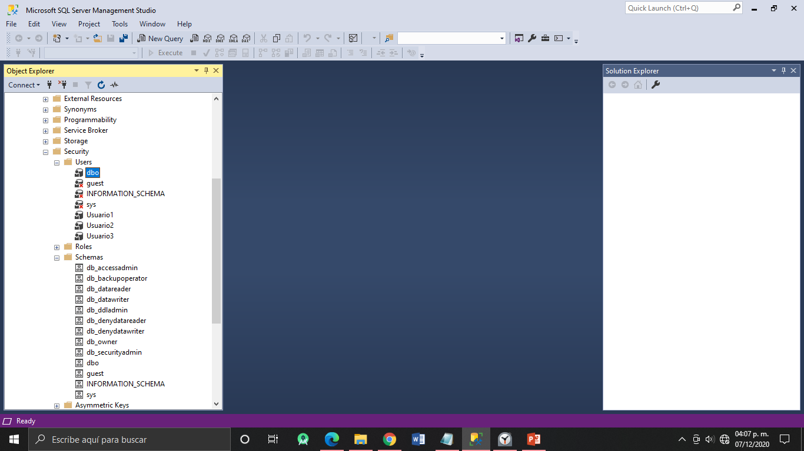

Slide 60
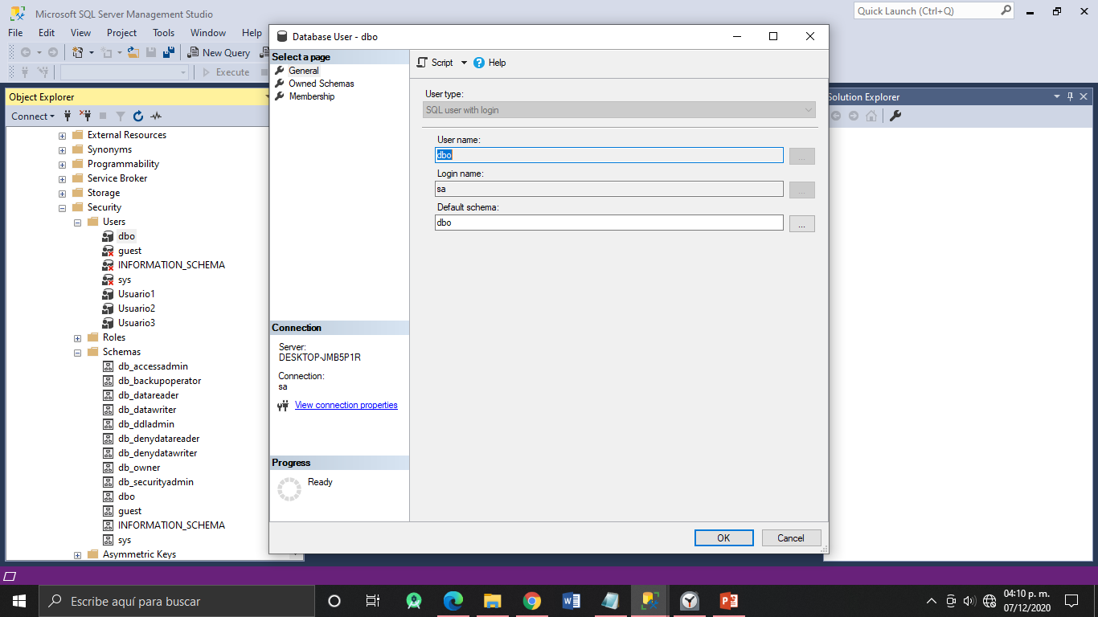

Slide 61
¿Para qué podemos utilizar los esquemas de base de datos?
Ejemplo: los podemos utilizar por si queremos aislar ciertas tablas de determinado sector de la empresa. Supongamos que en el sector de facturación solo queremos que visualice ciertas tablas de facturación, entonces lo que haremos es colocar esas tablas y esos objetos bajo el esquema creado para facturación.
Si quisiéramos que ciertas tablas sean visualizadas por el sector de administración, crearemos un esquema para administración y colocaremos los objetos dentro de ese esquema. Entonces el usuario cuando visualice las tablas en el MS solo visualizaría las tablas que estén bajo el esquema que tenga asignado ese usuario.

Slide 62
Creación de un esquema

Slide 63
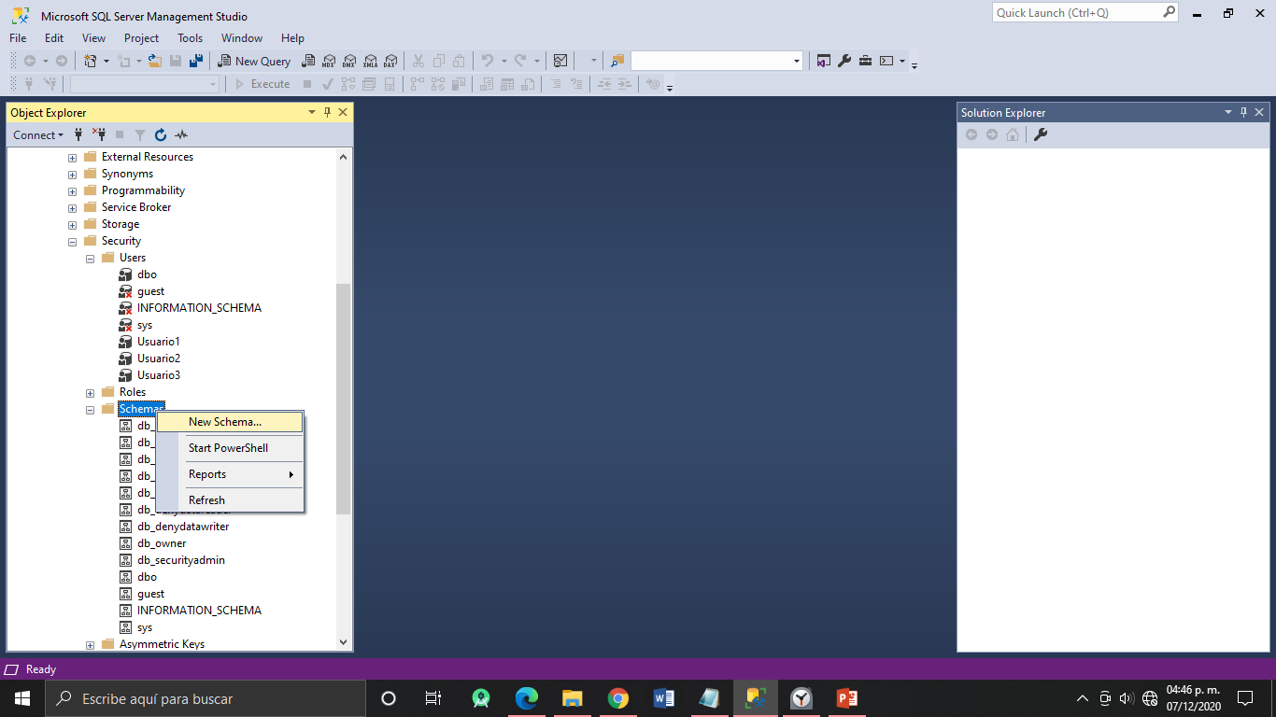

Slide 64


Slide 65
Nuevo login

Slide 66
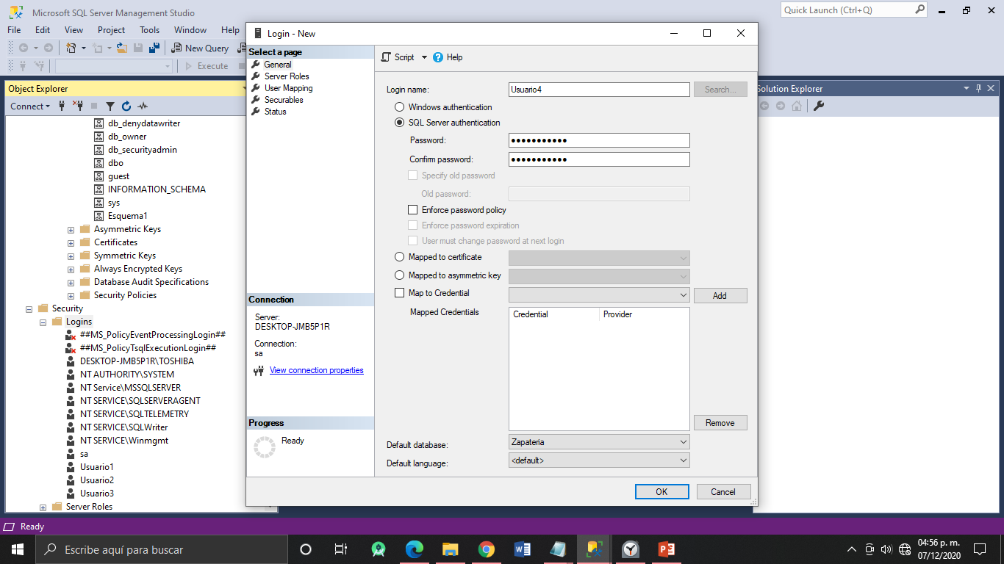

Slide 67
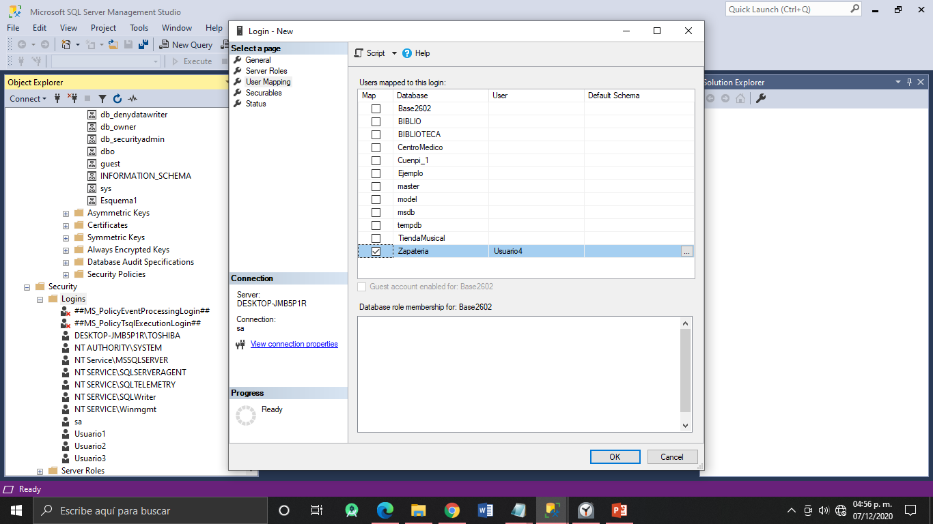

Slide 68


Slide 69


Slide 70


Slide 71


Slide 72


Slide 73


Slide 74


Slide 75


